Slide 1
Formas

Slide 2
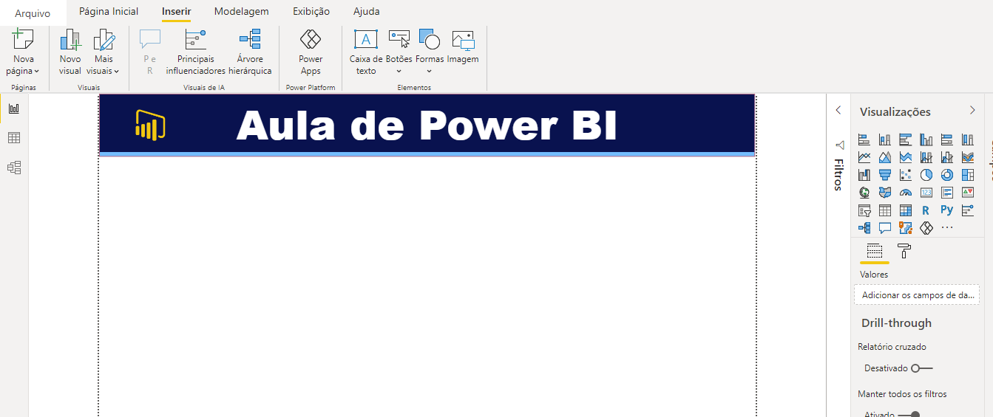
Vamos usar o mesmo arquivo da aula passada, mais se você fechou não tem nenhum problema, você pode acompanhar a aula assim mesmo.

Slide 3
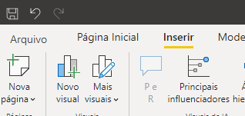
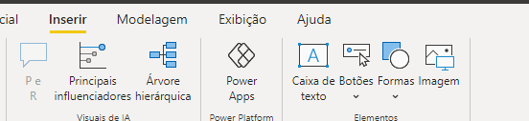
1 – Clique no menu “Inserir”.
2 – Clique no botão “Formas”.

Slide 4
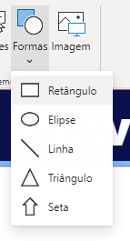
3 – Escolha a forma que desejar, no nosso caso vamos clicar em “Retângulo”.

Slide 5
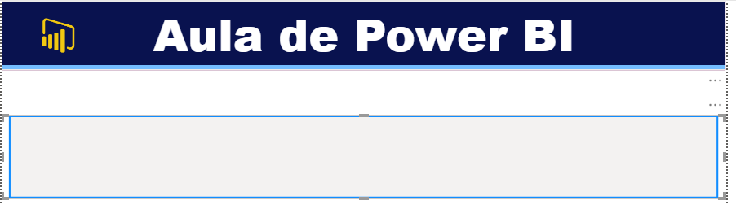

4 – A forma foi inserida abaixo do nosso texto.
5 – Com o mouse, podemos aumentar, diminuir ou arrastar a forma da maneira que desejarmos..

Slide 6
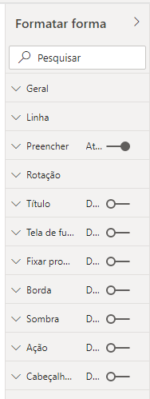
6 – Do lado direito abriu uma caixa chamada “Formatar forma” com várias opções para formatarmos nossa ou nossa formas.
Geral
Linha
Preencher
Rotação
Título
Tela de Fundo
Fixar proporção
Borda
Sombra
Ação
Cabeçalho
Na vídeo aula, vamos aplicar as principais formatações em nossa forma.

